Slide 1
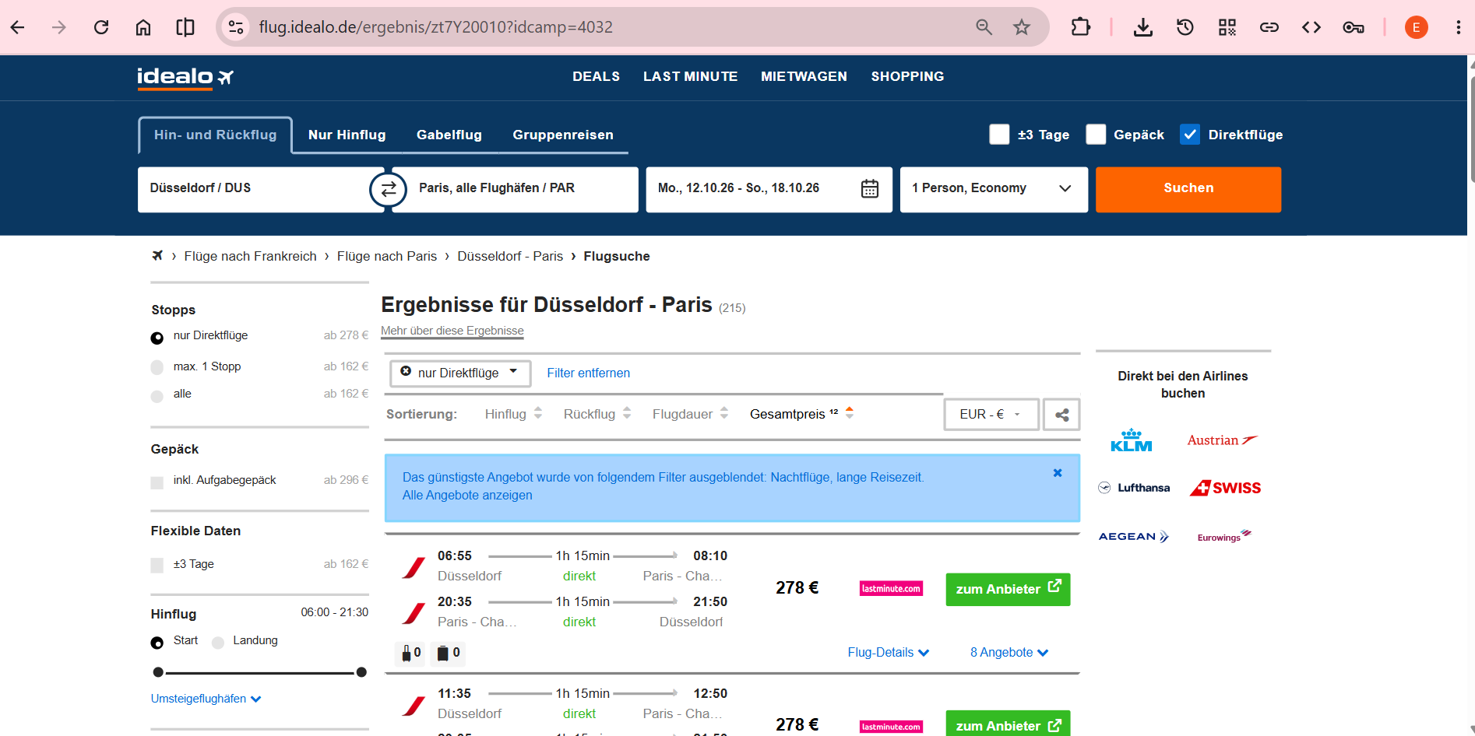
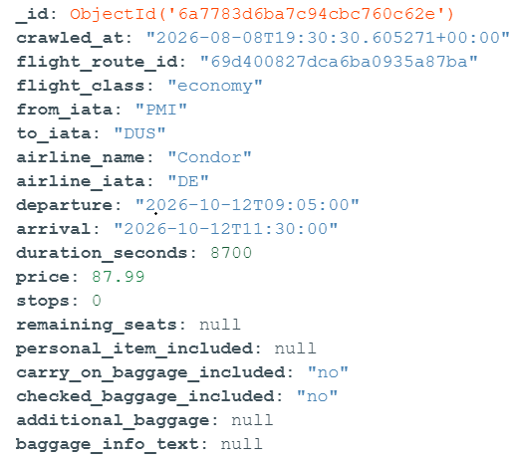



Idealo
Hybrider Crawler:
Chromium-basiert mit Playwright, um
die search_id zu ermitteln
API-basiert, um dann mit dieser search_id
die Flugdaten abzurufen
+
+

Slide 2
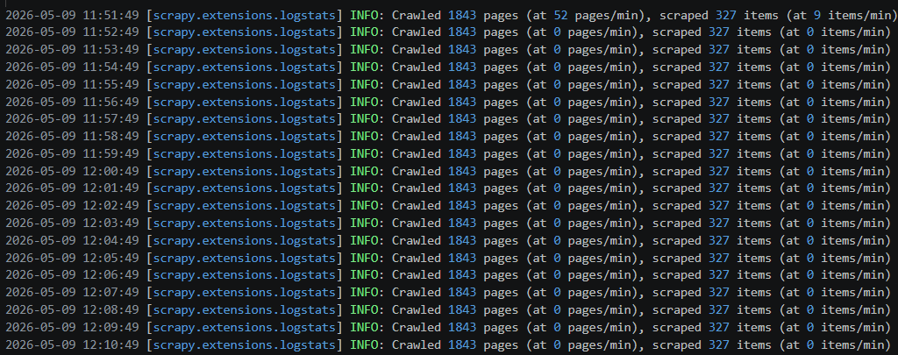

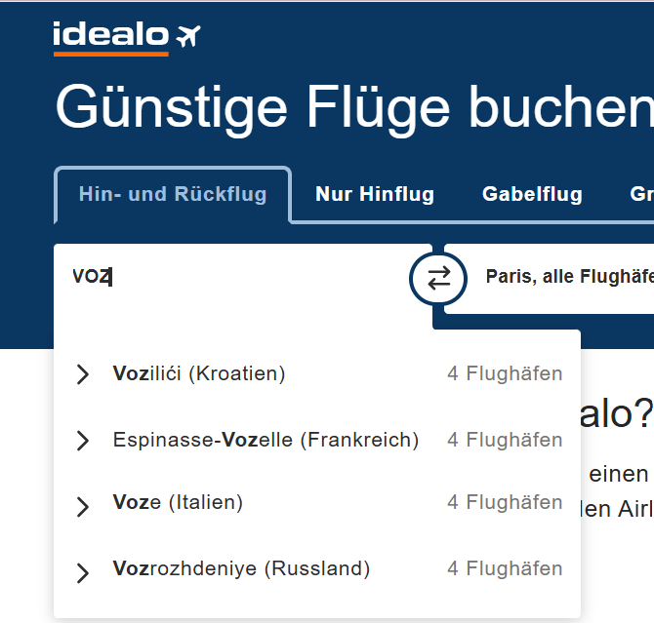
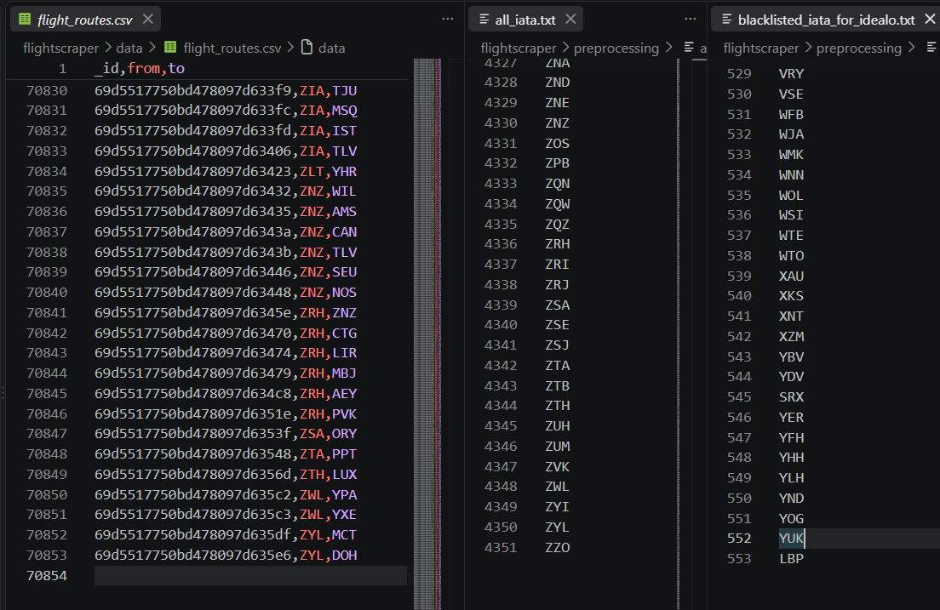
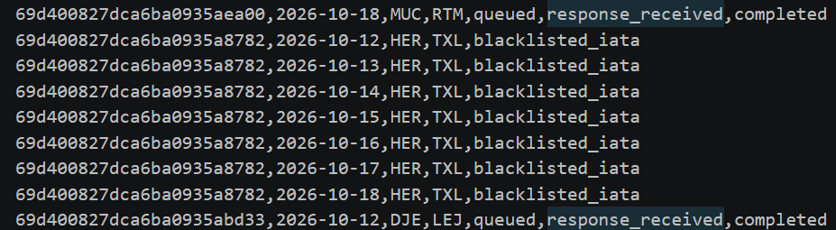
Idealo - Preprocessing
Stauts Datei: batch_1_200.txt

Slide 3
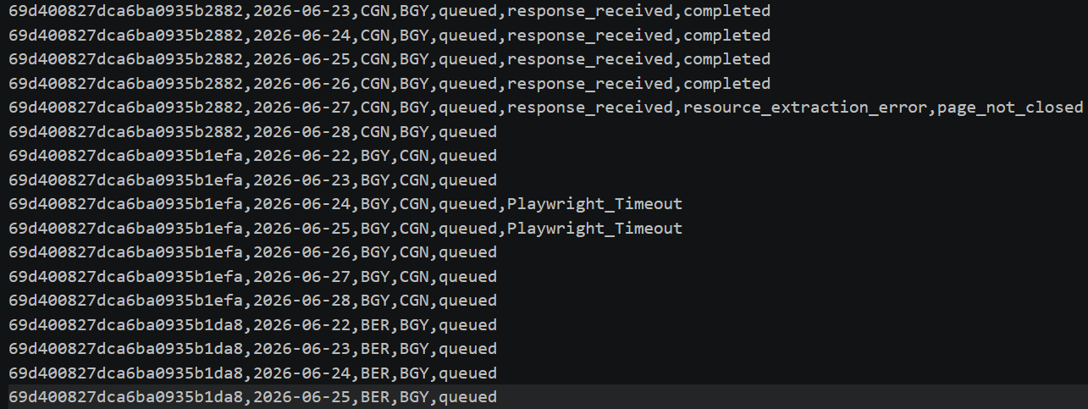
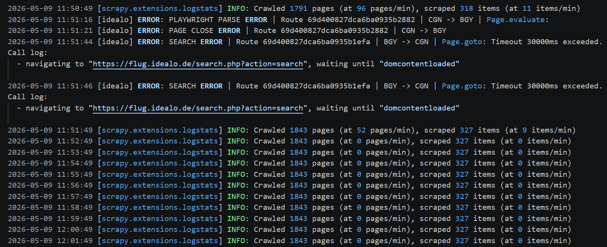
Idealo - Stillstand und Status-Tracking
Playwright-Timeouts und nicht geschlossene Browserseiten
Rate-Limiting
Status-Tracking jeder
Flugverbindung
Automatische Erkennung dauerhafter Stillstand: 0 pages/min

Slide 4
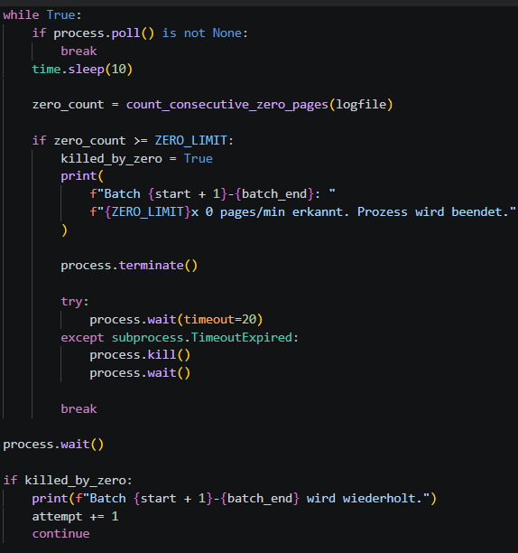
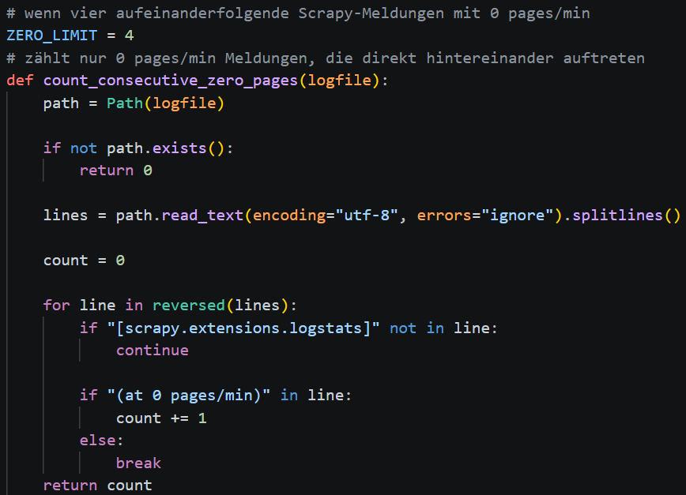
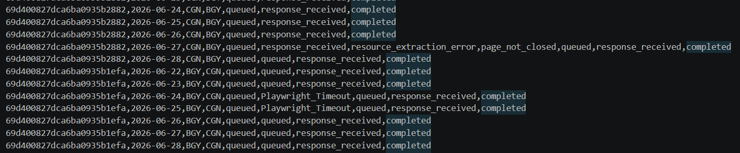
Idealo - automatisierte Lösung
Batch-Runner entwickeln
Batch-size: 200 Routen * 7 Tage
Stillstand erkennen
Scrapy-Prozess beenden
Betroffener Batch wiederholen

Slide 5
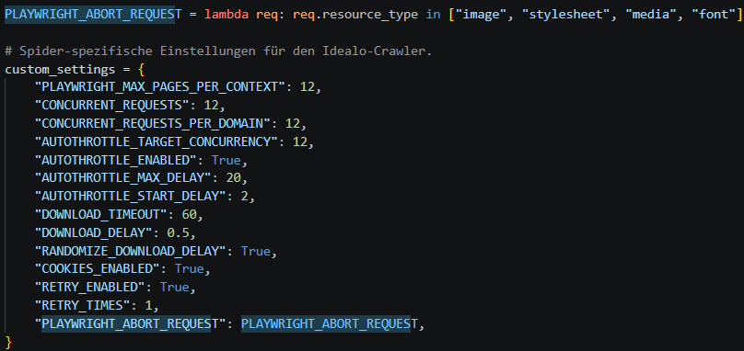
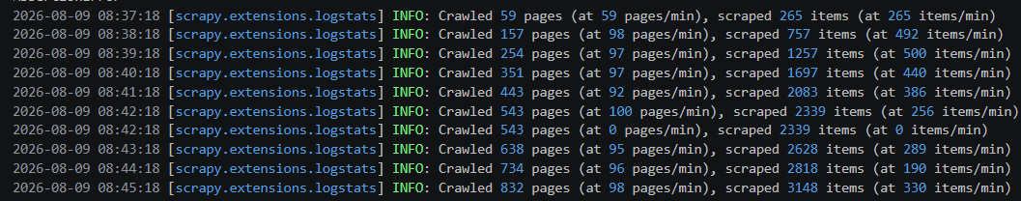
Idealo - Performance Optimierung
Hauptfaktoren:
Browser-Sharing:
12 Browser-Tabs gleichzeitig öffnen
Parallelisierung von Anfragen:
12 Anfragen parallel verarbeiten
mit Drosselung
Blockieren unnötiger Ressourcen:
z.B. Bilder, CSS-Dateien etc.

Slide 6
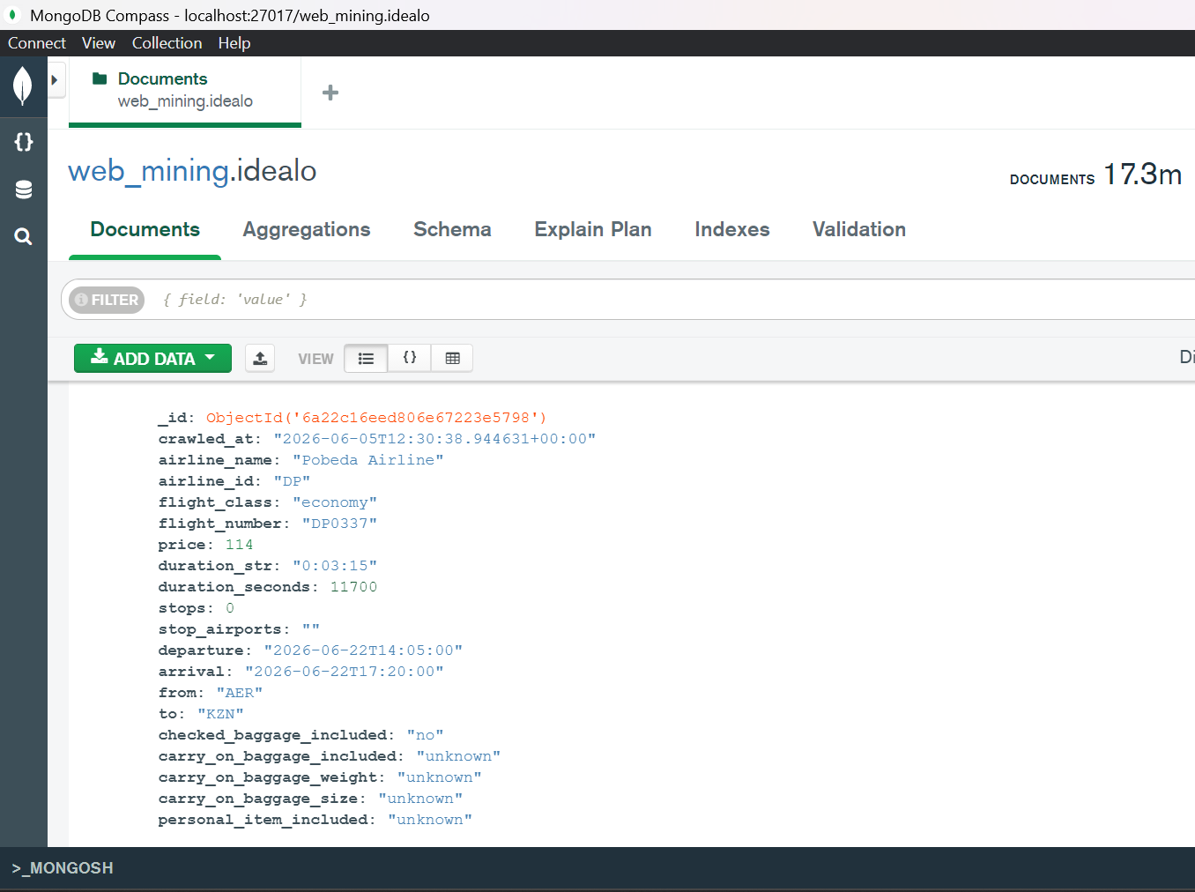
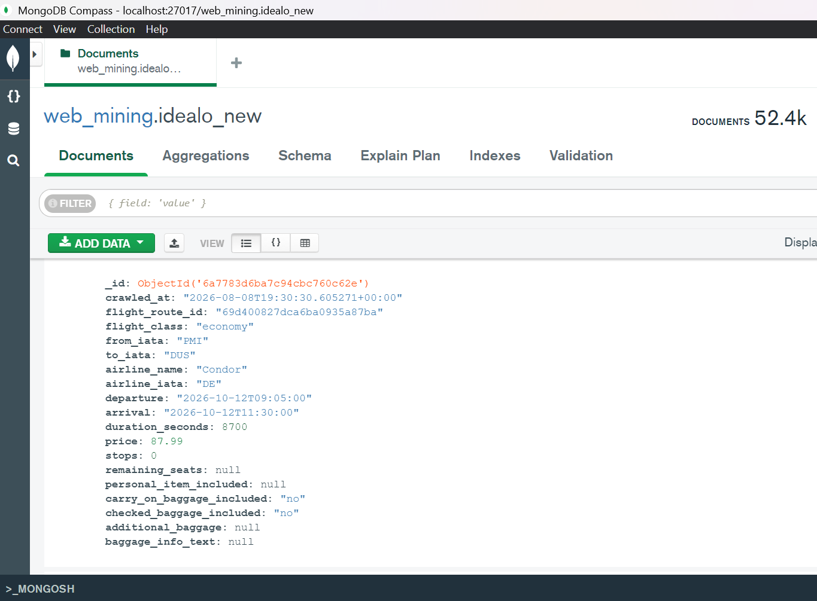
Idealo - Ergebnisse
Crawl 1: (ca. 70.000 Flugverbindungen)
Crawl 2: (ca. 4.000 Flugverbindungen)
Performance: Crawler erreicht von bis zu 100 Seiten pro Minute
Stabilität: Crawler läuft dauerhaft ohne Stillstand.
Robustheit: Crawler kann Fehler abfangen und behandeln und danach automatisch weiterarbeiten

